Slide 1
深度學習 最佳入門邁向AI專題實戰 (2)
陳昭明
2021-08-18

Slide 2
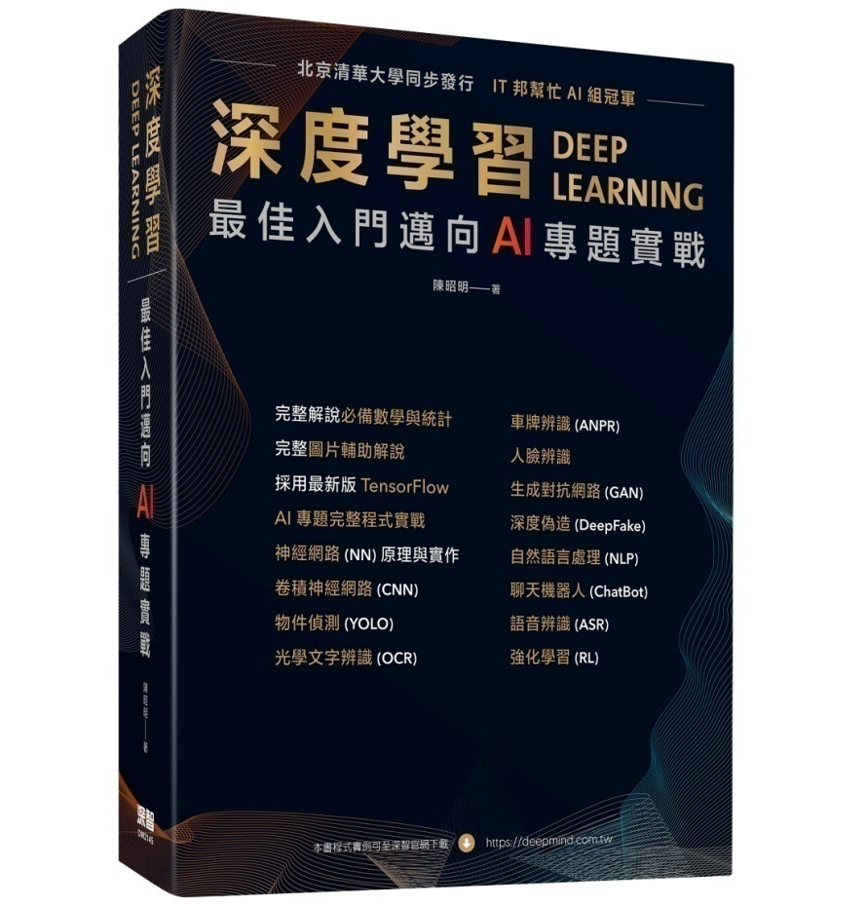

Slide 3
大綱
第一篇 深度學習導論
第二篇 TensorFlow基礎篇
第三篇 進階的影像應用
第四篇 自然語言處理
第五篇 強化學習

Slide 4
大綱
第一篇 深度學習導論
第二篇 TensorFlow基礎篇
第三篇 進階的影像應用
第四篇 自然語言處理
第五篇 強化學習

Slide 5
涵蓋內容
物件偵測(Object Detection)。
語義分割(Semantic Segmentation)。
人臉辨識(Facial Recognition)。
風格轉換(Style Transfer)。
光學文字辨識(Optical Character Recognition, OCR)。
車牌辨識(ANPR)

Slide 6
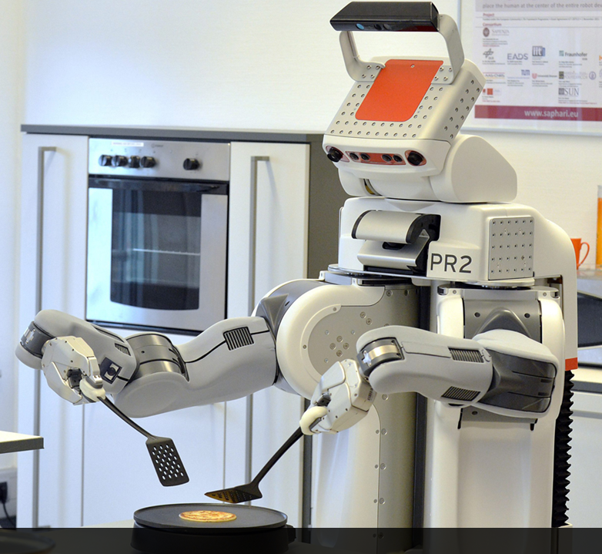
第八章 物件偵測(Object Detection)

Slide 7
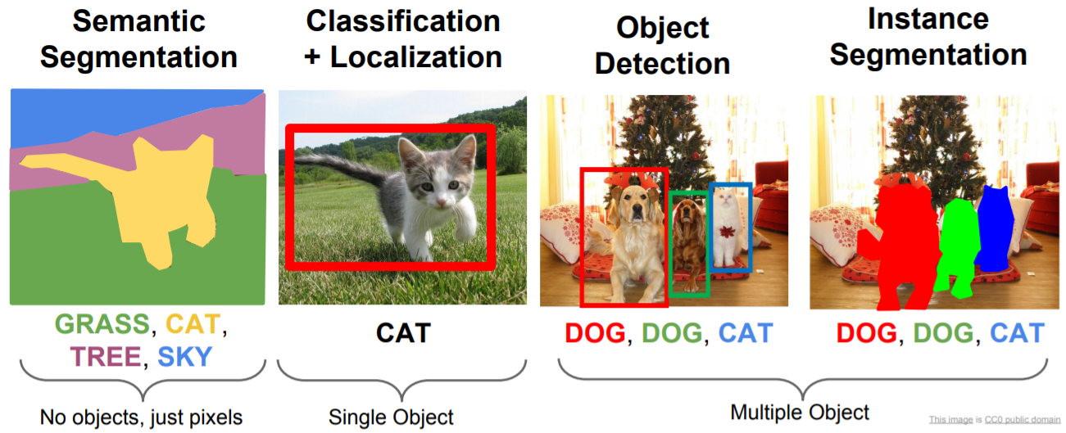
圖像辨識類型

Slide 8
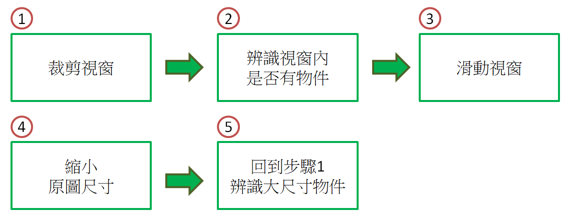
傳統演算法

Slide 9
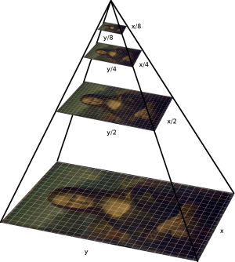
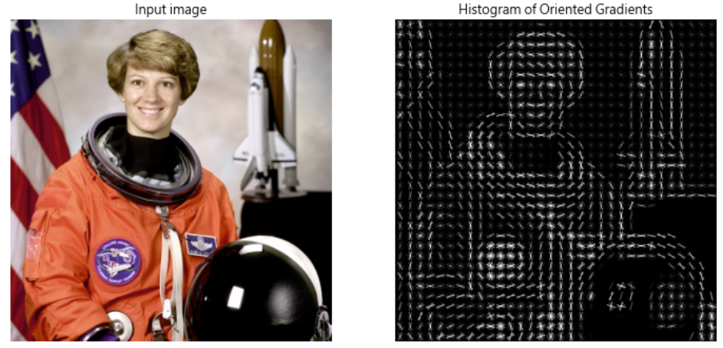
技術
滑動視窗(Sliding Window)
影像金字塔(Image Pyramid)
方向梯度直方圖(HOG）

Slide 10
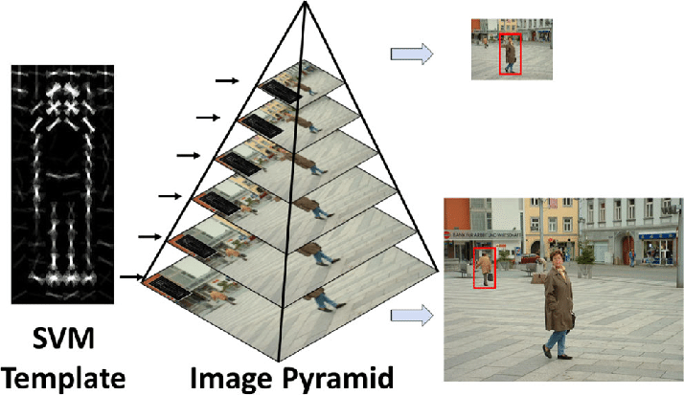
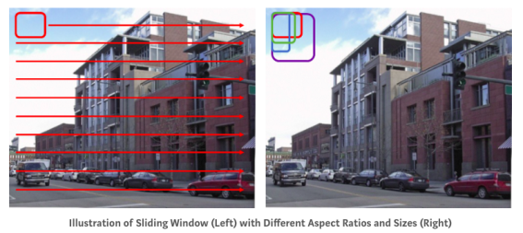
示意圖
HOG 處理
將相片作不同尺寸的放大，以sliding window掃描新相片，與要找的物體作Pixel或Feature比對

Slide 11
實作
08_01_Sliding_Window_And_Image_Pyramid.ipynb
08_02_HOG-Face-Detection.ipynb
08_03_Object_Detection.ipynb

Slide 12
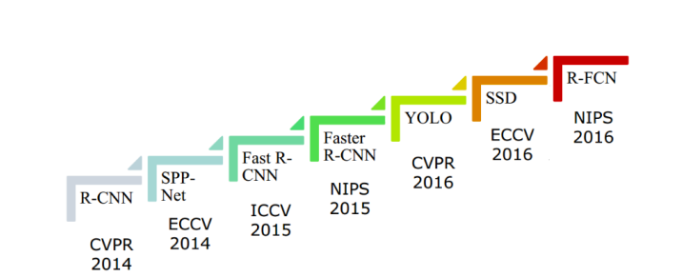
深度學習的演算法

Slide 13
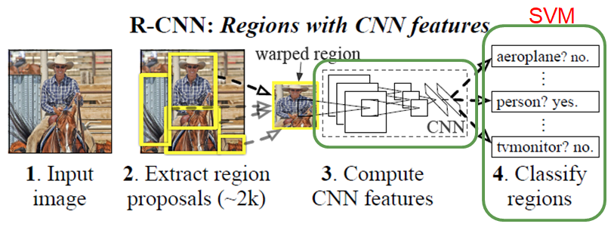
R-CNN (Regions with CNN)

Slide 14
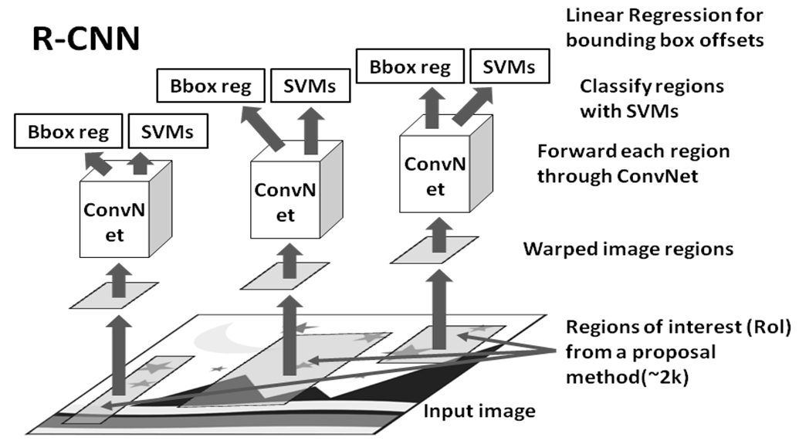
R-CNN架構

Slide 15
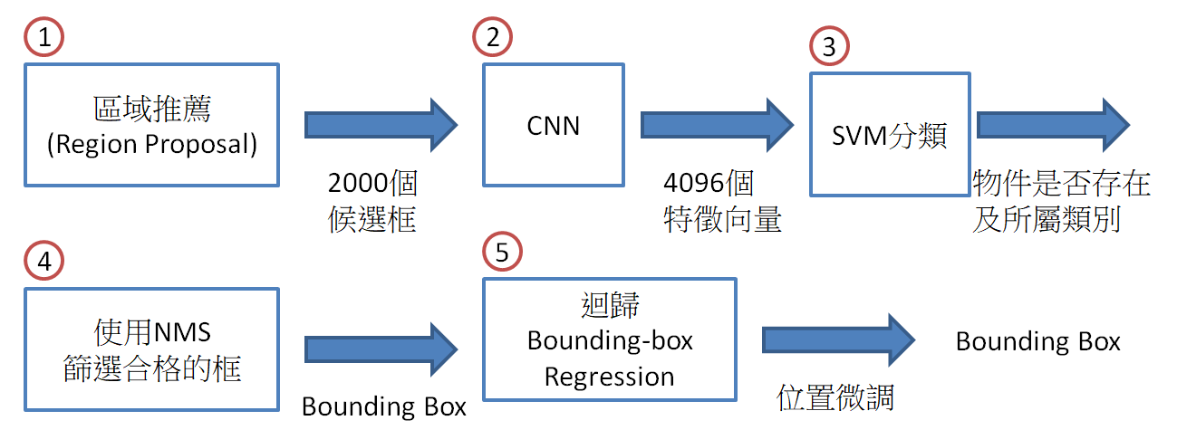
程式處理流程

Slide 16
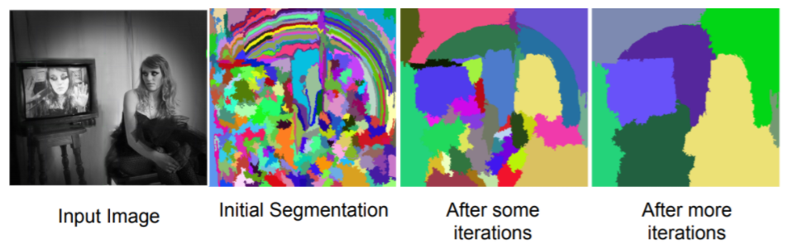
區域推薦(Region Proposal)
最左邊的圖為原圖，將顏色、紋理、規模、空間關係相近的區域合併，最後變成最右邊圖的區域。

Slide 17
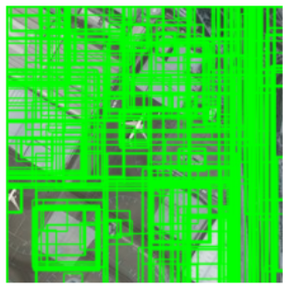
區域推薦找出2000個候選框

Slide 18
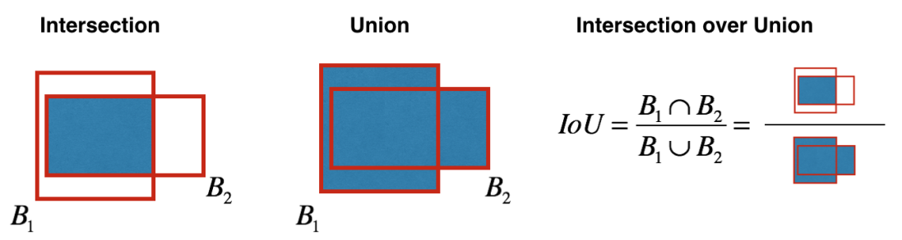
Non-Maximum Suppression (NMS)
選取可信度較高的候選框為基準，計算與基準框的IoU(Intersection-over Union )，高IoU值表示高度重疊，就可以把它們過濾掉。

Slide 19
實作
08_04_RCNN.ipynb

Slide 20
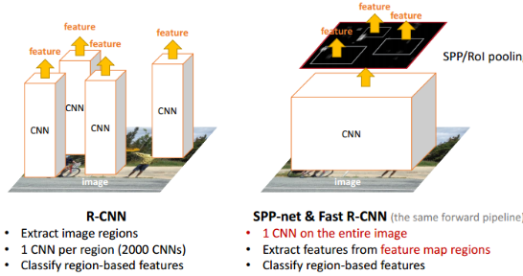
SPP-Net
R-CNN一個尺寸候選框就占用掉一個CNN模型，而SPP-Net則是一張圖的全部候選框都只用一個CNN。

Slide 21
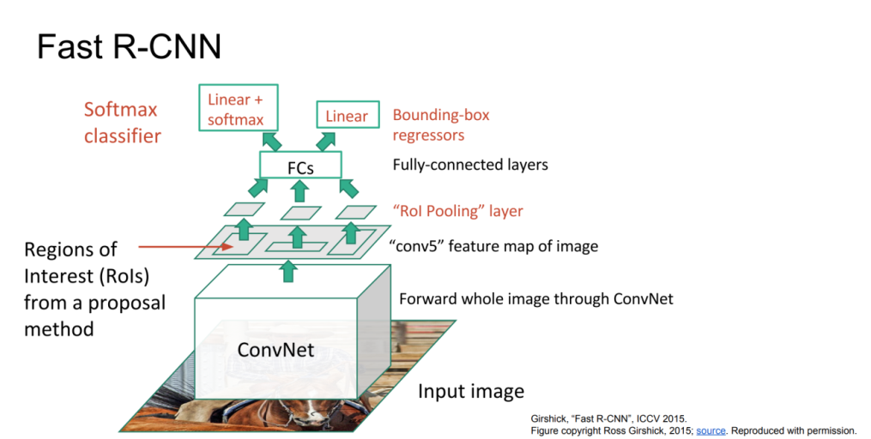
Fast R-CNN
不使用 Region Proposal 演算法，直接將全圖以卷積層(conv)及池化層(ROI pooling) 產生特徵圖(feature map)，再將CNN擷取出來的特徵讓2000個Region proposal做運用。
將Bounding box投影到特徵圖，經過ROI pooling，得到固定尺寸的特徵。
只連接一個完全連階層(FC)作分類。
ROI：Regions of Interest
ROI pooling 是 SPP簡化版。

Slide 22
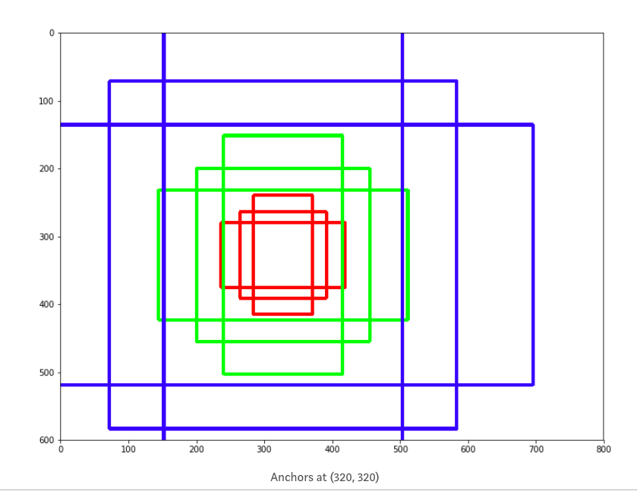
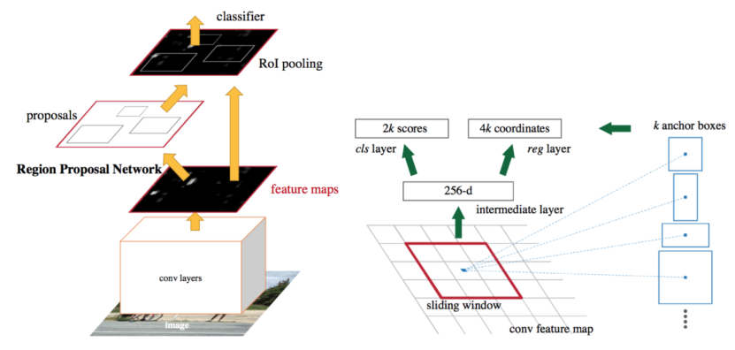
Faster R-CNN
不使用selective search algorithm，引進RPN (Region Proposal Network) Layer，在訓練時一併產生 Bounding box。
Region Proposal Network：引入Anchors：設定9個Bounding Box作為anchors，3個尺寸 x 3個寬高比，利用滑動視窗找出要比對的Regions。

Slide 23
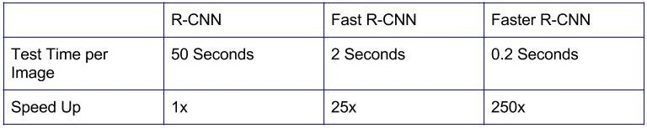
各種 RCNN 比較

Slide 24
實作
Detectron2 https://detectron2.readthedocs.io/en/latest/tutorials/getting_started.html
範例檔：https://colab.research.google.com/drive/16jcaJoc6bCFAQ96jDe2HwtXj7BMD_-m5

Slide 25
一階段(Single Shot)演算法
R-CNN屬兩階段(Two Stage)的演算法，第一階段先利用區域推薦找出候選框，第二階段才是進行物件偵測，所以在偵測速度上始終是一個瓶頸，難以滿足即時偵測的要求。
一階段(Single Shot)演算法
YOLO
SSD

Slide 26
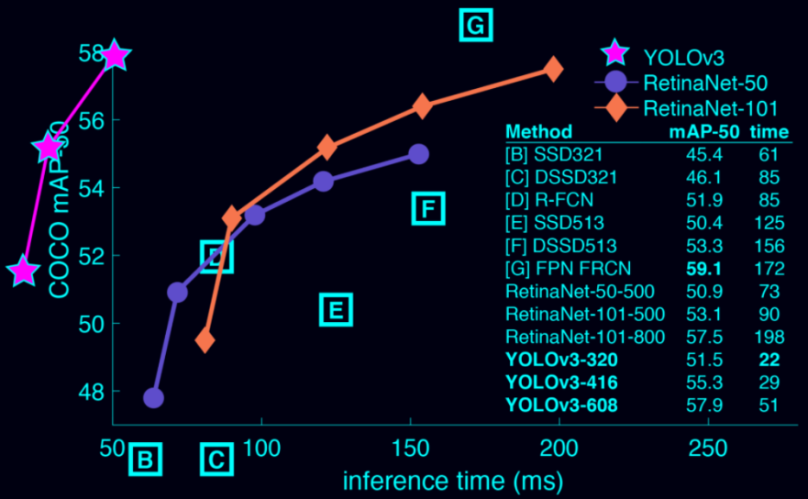
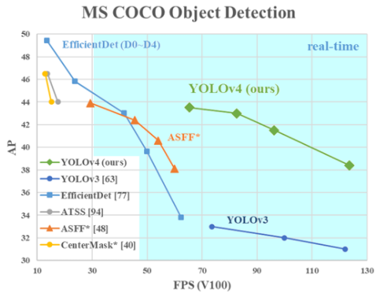
YOLO演算法

Slide 27
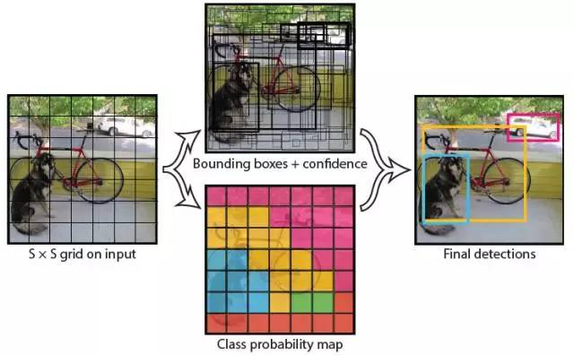
示意圖

Slide 28
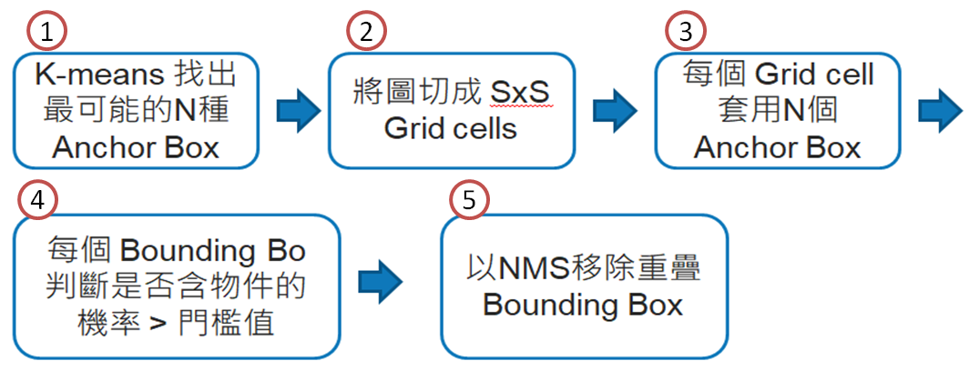
YOLO 作法

Slide 29
YOLO環境建置
原始程式碼以C語言開發。
Linux上用GCC編譯器建置比較簡單。
Windows作業系統需依書中說明建置。

Slide 30
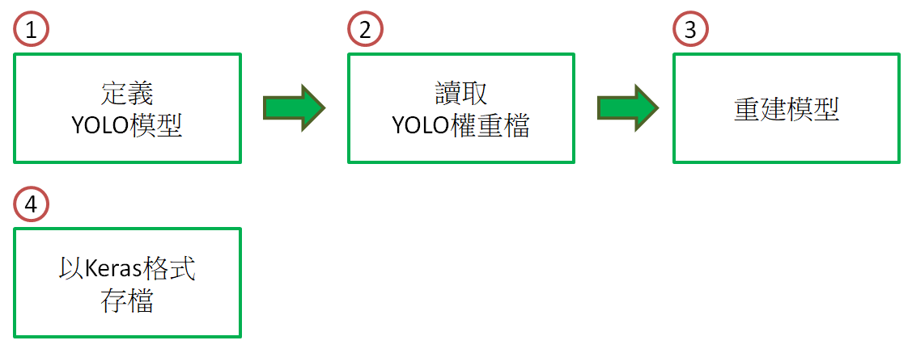
以TensorFlow實作YOLO模型
將YOLO權重檔轉為TensorFlow/Keras格式檔。

Slide 31
實作
08_05_YOLO_Keras_Conversion.ipynb
08_06_YOLO_Keras_Test.ipynb

Slide 32
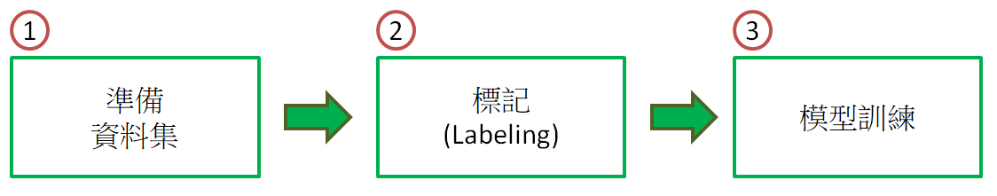
YOLO模型訓練
YOLO預設模型是採用COCO及Pascal VOC資料集。
要偵測的物件不在這80類當中，則需自行訓練模型。

Slide 33
實作
依書中說明自行訓練模型。
08_07_Tensorflow-Yolov4_Test.ipynb

Slide 34

SSD演算法
predict
predict
predict
predict
Single feature map
Pyramidal feature hierarchy

Slide 35
實作
使用TensorFlow Object Detection API 。
依書中說明建置推論環境。
08_08_Tensorflow_Object_Detection_API_Test.ipynb
08_09_Tensorflow_Object_Detection_API_Video.ipynb

Slide 36
第九章 進階的影像應用
語義分割(Semantic Segmentation)
自動編碼器(AutoEncoder)
實例分割(Instance Segmentation)
風格轉換(Style Transfer)
臉部辨識(Facial Recognition)
光學文字辨識(OCR)
車牌辨識(ANPR)

Slide 37
第九章 進階的影像應用
語義分割(Semantic Segmentation)
自動編碼器(AutoEncoder)
實例分割(Instance Segmentation)
風格轉換(Style Transfer)
臉部辨識(Facial Recognition)
光學文字辨識(OCR)
車牌辨識(ANPR)

Slide 38
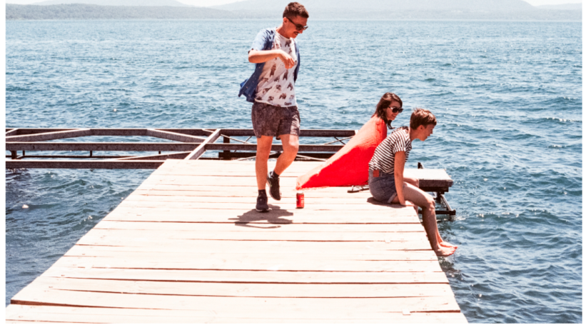
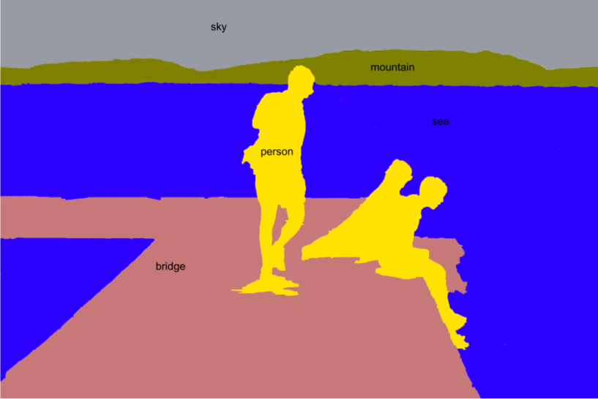
語義分割(Semantic Segmentation)
各物件以不同顏色的像素表示

Slide 39
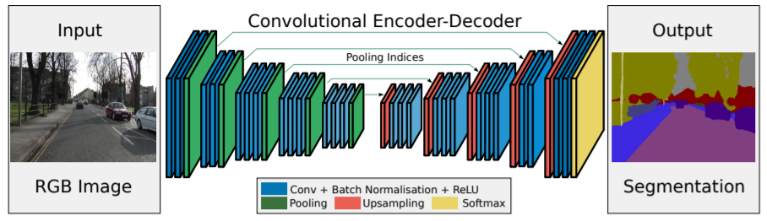
語義分割示意圖

Slide 40
第九章 進階的影像應用
語義分割(Semantic Segmentation)
自動編碼器(AutoEncoder)
實例分割(Instance Segmentation)
風格轉換(Style Transfer)
臉部辨識(Facial Recognition)
光學文字辨識(OCR)
車牌辨識(ANPR)

Slide 41
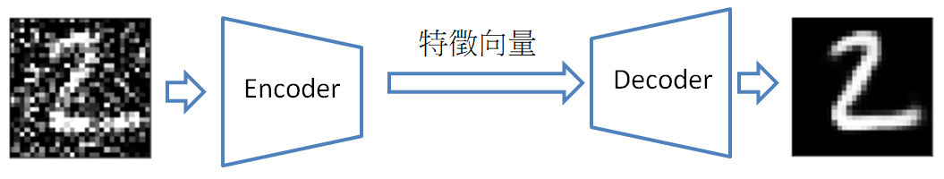
自動編碼器 (AutoEncoder, AE)架構
生成模型大都採用此架構。
原始影像 ➔ 特徵萃取 ➔ 重建影像。

Slide 42
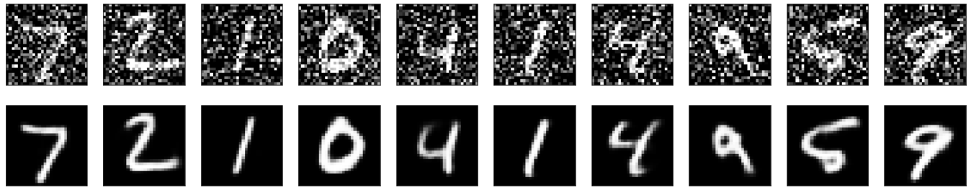
實作
雜訊去除。
09_01_MNIST_Autoencoder.ipynb

Slide 43
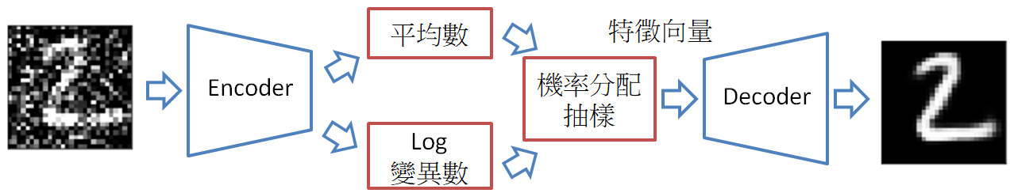
Variational AutoEncoders (VAE)
資料編碼不是一個輸出常數，而是一個常態機率分配，解碼時依據機率分配進行抽樣，取得輸出，利用此概念去除雜訊則會更穩健(Robust)，VAE常與生成對抗網路(GAN)相提並論，可以用來生成影像。

Slide 44
VAE實作
雜訊去除。
09_02_MNIST_VAE.ipynb

Slide 45
第九章 進階的影像應用
語義分割(Semantic Segmentation)
自動編碼器(AutoEncoder)
實例分割(Instance Segmentation)
風格轉換(Style Transfer)
臉部辨識(Facial Recognition)
光學文字辨識(OCR)
車牌辨識(ANPR)

Slide 46
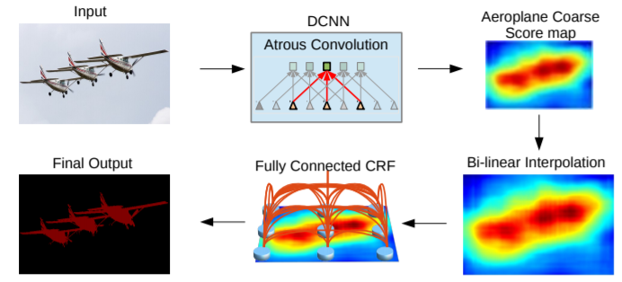
語義分割(Semantic segmentation)實作

Slide 47

U-Net
AutoEncoder的變形(Variant)，由於它的模型結構為U型而得名。

Slide 48
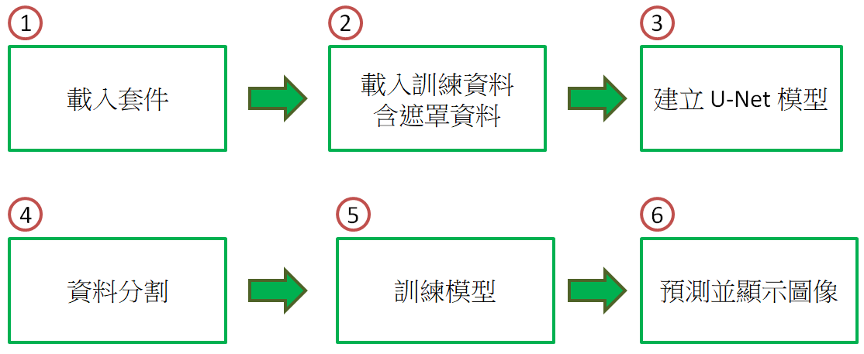
流程

Slide 49
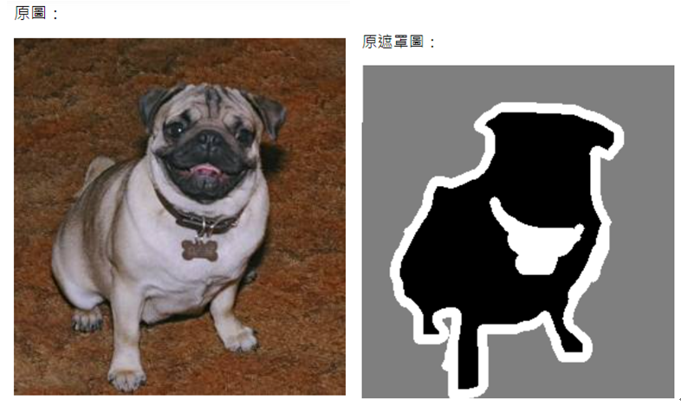
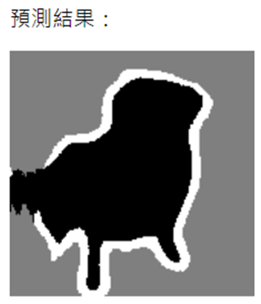
實作
09_03_Image_segmentation.ipynb

Slide 50
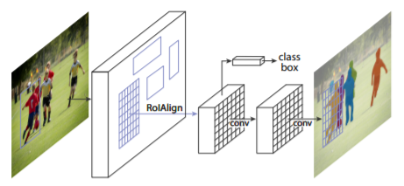
實例分割(Instance Segmentation)

Slide 51
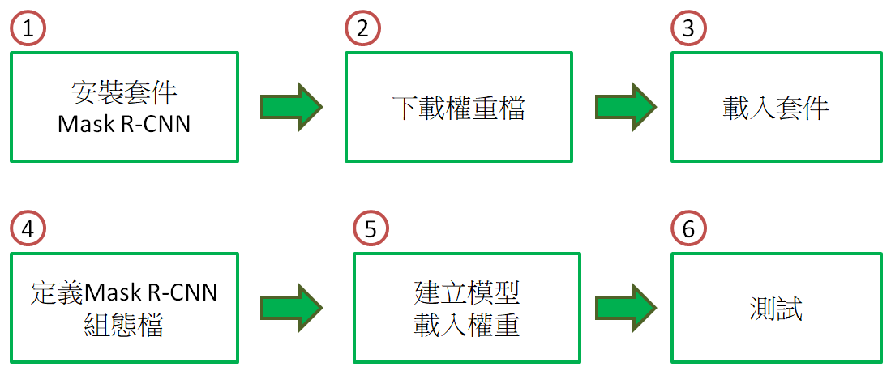
Mask R-CNN

Slide 52
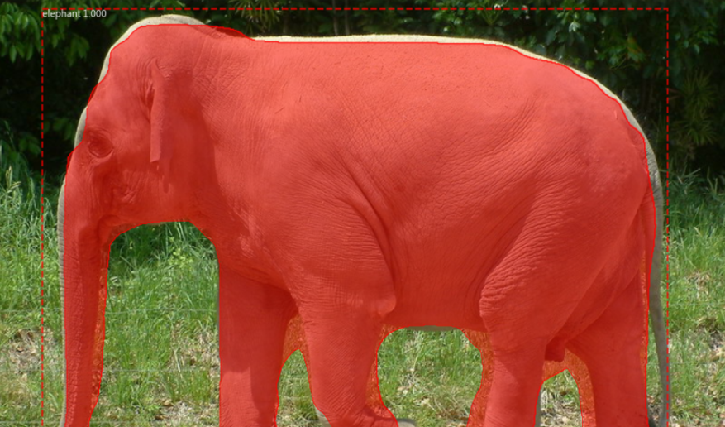
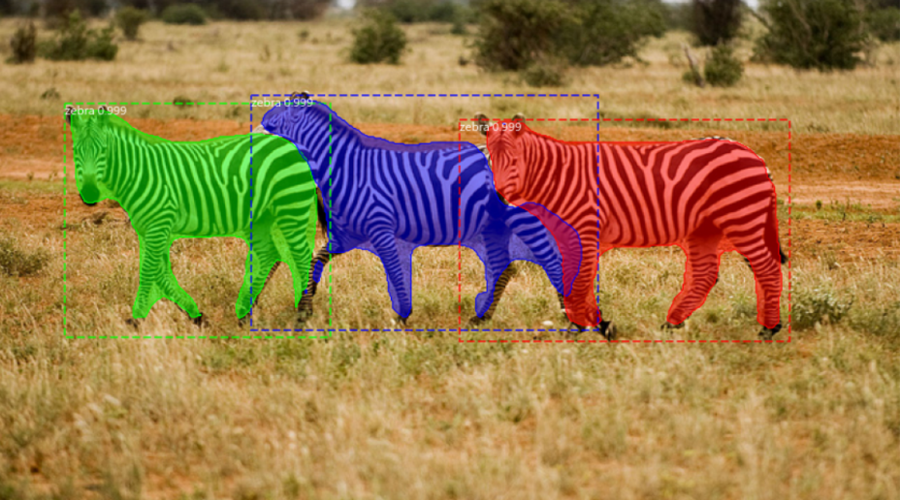
實作
09_04_Mask_R-CNN_Test.ipynb

Slide 53
第九章 進階的影像應用
語義分割(Semantic Segmentation)
自動編碼器(AutoEncoder)
實例分割(Instance Segmentation)
風格轉換(Style Transfer)
臉部辨識(Facial Recognition)
光學文字辨識(OCR)
車牌辨識(ANPR)

Slide 54
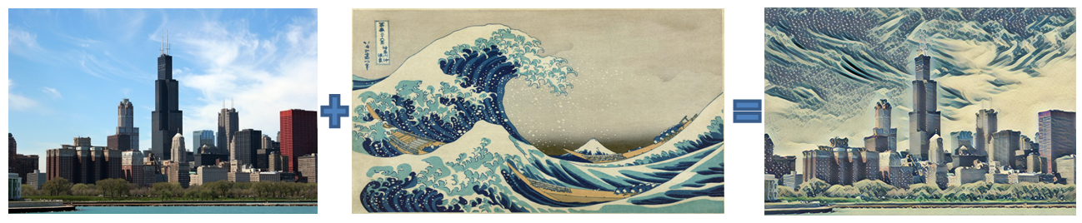
風格轉換 (Style Transfer)
原圖 風格圖像 生成圖像

Slide 55
風格轉換
風格轉換演算法由Leon A. Gatys等學者於2015年提出
主要作法是重新定義損失函數，分為『內容損失』(Content Loss)與『風格損失』(Style Loss)
利用AutoEncoder的解碼器合成圖像，隨著訓練週期，損失逐漸變小，亦即生成的圖像會越接近於原圖與風格圖的合成。

Slide 56
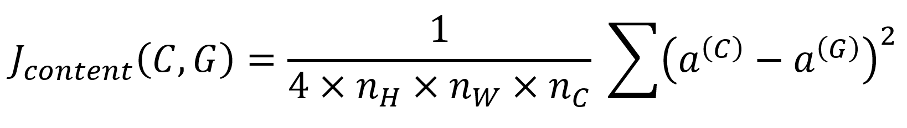
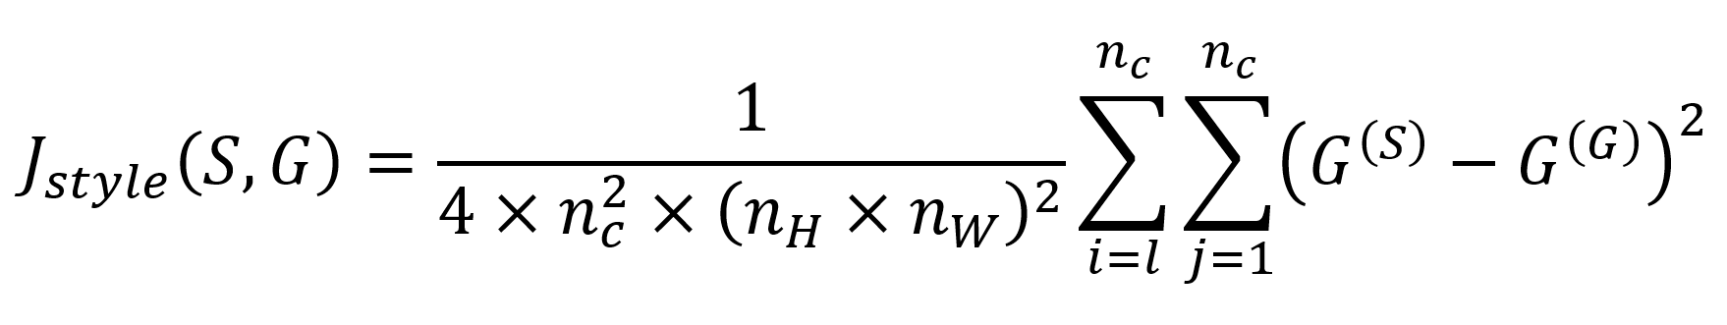
內容損失函數
原圖與生成圖像的像素差異平方和。
風格損失就是要最小化風格圖像與生成圖像的Gram差異平方和。

Slide 57
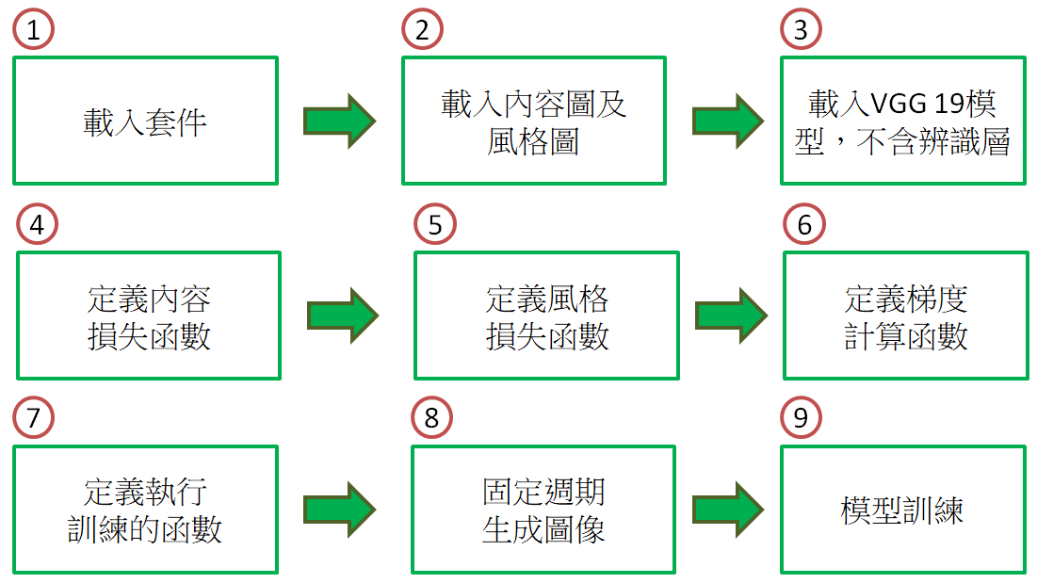
流程

Slide 58
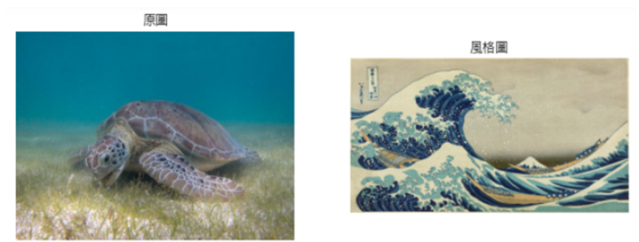
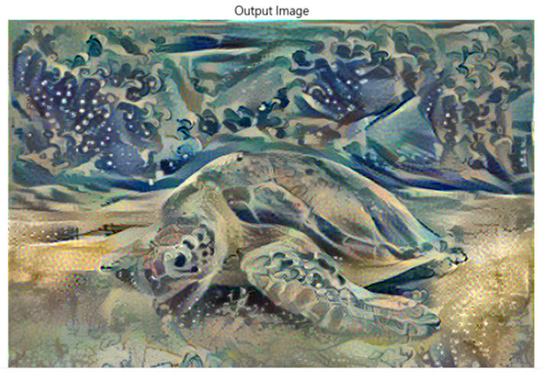
實作 1
09_05_Neural_Style_Transfer.ipynb

Slide 59
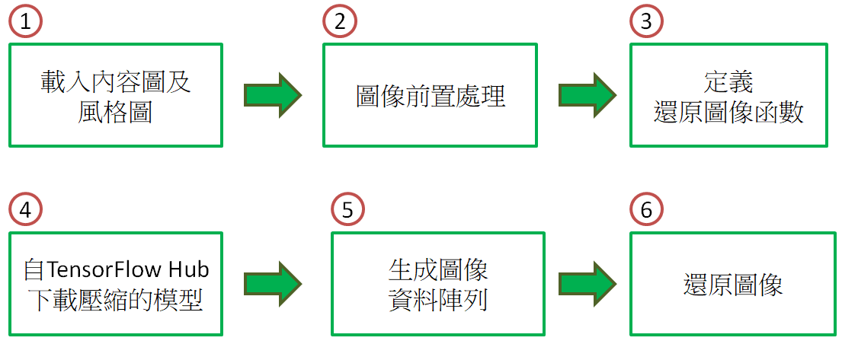
實作 2
使用TensorFlow Hub的Fast style transfer預先訓練模型
09_05_Neural_Style_Transfer.ipynb

Slide 60
第九章 進階的影像應用
語義分割(Semantic Segmentation)
自動編碼器(AutoEncoder)
實例分割(Instance Segmentation)
風格轉換(Style Transfer)
臉部辨識(Facial Recognition)
光學文字辨識(OCR)
車牌辨識(ANPR)

Slide 61
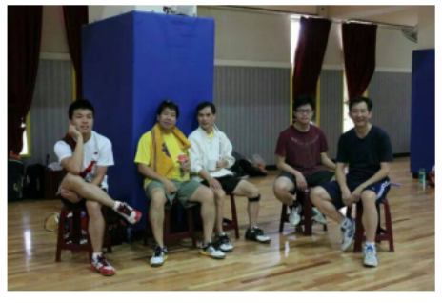
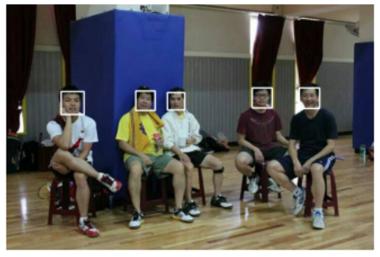
臉部辨識(Facial Recognition)

Slide 62
功能類別
臉部偵測(Face Detection)
臉部特徵點檢測(Facial Landmarks Detection)
臉部追蹤(Face Tracking)
臉部辨識(Face Recognition)
臉部識別(Face Identification)
臉部驗證(Face Verification)

Slide 63
實作
09_06_臉部偵測_opencv.ipynb
09_07_臉部偵測_mtcnn.ipynb
09_08_臉部偵測_Face_Recognition.ipynb
09_09_臉部追蹤_Face_Recognition.ipynb
09_10_臉部追蹤_webcam.ipynb

Slide 64
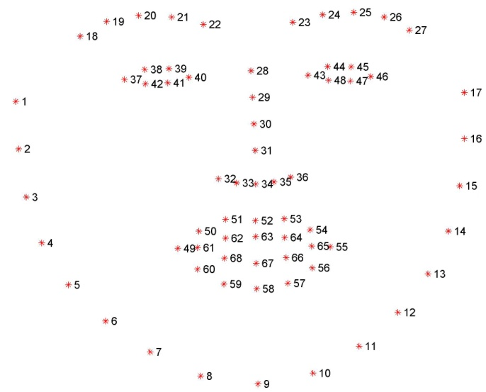
臉部特徵點偵測
臉部68個特徵點

Slide 65

流程

Slide 66
實作
依書中說明建置環境。
09_11_臉部特徵點偵測.ipynb
09_12_臉部特徵點偵測_OpenCV.ipynb
09_13_臉部驗證.ipynb

Slide 67
第九章 進階的影像應用
語義分割(Semantic Segmentation)
自動編碼器(AutoEncoder)
實例分割(Instance Segmentation)
風格轉換(Style Transfer)
臉部辨識(Facial Recognition)
光學文字辨識(OCR)
車牌辨識(ANPR)

Slide 68


光學文字辨識(OCR)

Slide 69
實作
依書中說明建置環境。
09_14_OCR.ipynb

Slide 70
第九章 進階的影像應用
語義分割(Semantic Segmentation)
自動編碼器(AutoEncoder)
實例分割(Instance Segmentation)
風格轉換(Style Transfer)
臉部辨識(Facial Recognition)
光學文字辨識(OCR)
車牌辨識(ANPR)

Slide 71
光學文字辨識(OCR)

Slide 72
實作
依書中說明建置環境。
09_14_OCR.ipynb

Slide 73



車牌辨識(ANPR)

Slide 74

流程

Slide 75
實作
依書中說明建置環境。
09_15_車牌辨識.ipynb

Slide 76

第十章 生成對抗網路 (GAN)

Slide 77

歷史
GAN 是2014年蒙特婁大學博士生 Ian Goodfellow 提出來的。
同時也是『Deep Learning』的第一作者，所有大神都推薦此書。

Slide 78

生成對抗網路 (Generative Adversarial Network, GAN)

Slide 79

反向傳導(Backpropagation)
透過反向傳導(Backpropagation)，將判别神經網路的改善意見交給生成神經網路。

Slide 80

損失函數
判别神經網路的損失函數：
生成神經網路的損失函數：
兩個網路損失函數合而為一。

Slide 81

虛擬碼

Slide 82
GAN 應用
不用再花大量人力標註資料了，直接利用GAN模型生成即可，『監督式學習』(Supervised)就變成『非監督式學習』(Unsupervised)。
風格轉換(Style Transfer)：透過生成，就可以輕易把梵谷畫風轉移到另一張照片上了。更厲害的是，也可以反過來，把梵谷畫作轉換成照片。
高解析度影像生成：透過不斷的生成與判別，模型最後可以訓練出比原圖更高解析度的圖像。
壓縮圖像：在網路傳輸大量圖像時，為節省頻寬，常需要壓縮圖像，我們也可以利用GAN生成。
其他還有醫學、天文、...等應用，參閱 Tutorial on Deep Generative Models。

Slide 83

GAN Zoo
Facebook AI 大師 Yann LeCun 在接受Quora專訪時說『GAN及其變形是近十年最有趣的想法』 (This, and the variations that are now being proposed is the most interesting idea in the last 10 years in ML, in my opinion.) 。
圖. GAN 論文成長量

Slide 84


應用展示
ACGAN
CycleGAN

Slide 85
實作
10_01_DCGAN_MNIST.ipynb
10_02_DCGAN_Face.ipynb
10_03_PGGAN_Face.ipynb
10_04_CGAN_FashionMNIST.ipynb
10_05_ Pix2Pix.ipynb
10_06_ CycleGAN.ipynb

Slide 86
深度偽造(Deepfake)
偽造的歐巴馬總統演說。
『You Won't Believe What Obama Says In This Video!』(https://www.youtube.com/watch?v=cQ54GDm1eL0)

Slide 87

技術架構
深度偽造的技術基礎來自GAN，類似於CycleGAN。
兩個網路特徵互換。

Slide 88
實作
可參閱『DeepFakes in 5 minutes』
https://pub.towardsai.net/deepfakes-in-5-minutes-155c13d48fa3

